Slide 1
DST - DOS - Area Manager Lazio
« Poniamo grande attenzione alle stazioni che sono le porte di ingresso alle nostre città »
« Nostro obiettivo è migliorare l'esperienza di viaggio delle persone »
Gianpiero Strisciuglio
AD Rete Ferroviaria Italiana S.p.A
Luglio 2024

Slide 2
AREA MANAGER LAZIO
Assicura per gli asset di competenza, nel rispetto degli indirizzi societari, le funzioni tipiche del proprietario, garantendone la tutela, la custodia e la gestione tecnica in coerenza con il piano di produzione ed i piani commerciali nonché le attività previste dai contratti di servizio con le altre Società del Gruppo, intrattenendo per l’assolvimento delle responsabilità conseguenti diretti rapporti con la P.A. e i terzi.
DOr 572, 01/03/2024

Slide 3
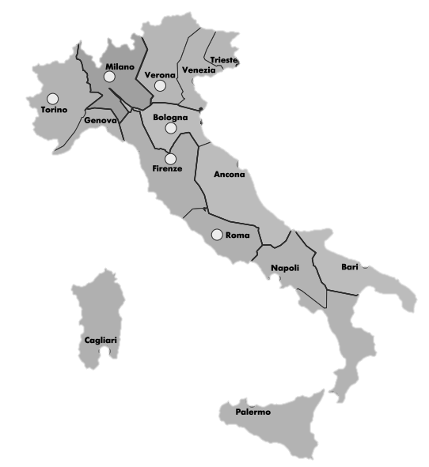
DST - DOS - Area Manager Lazio
206 Stazioni
di cui 186 a servizio viaggiatori delle quali 5 ex-Centostazioni
641.211 Viaggiatori/giorno
Station Manager Roma
98 persone in organico
di cui 85 STM Roma, 7 POCQ, 4 SAQ e 2 Staff di Area
172 Impianti traslo-elevatori
Reggio Calabria

Slide 4
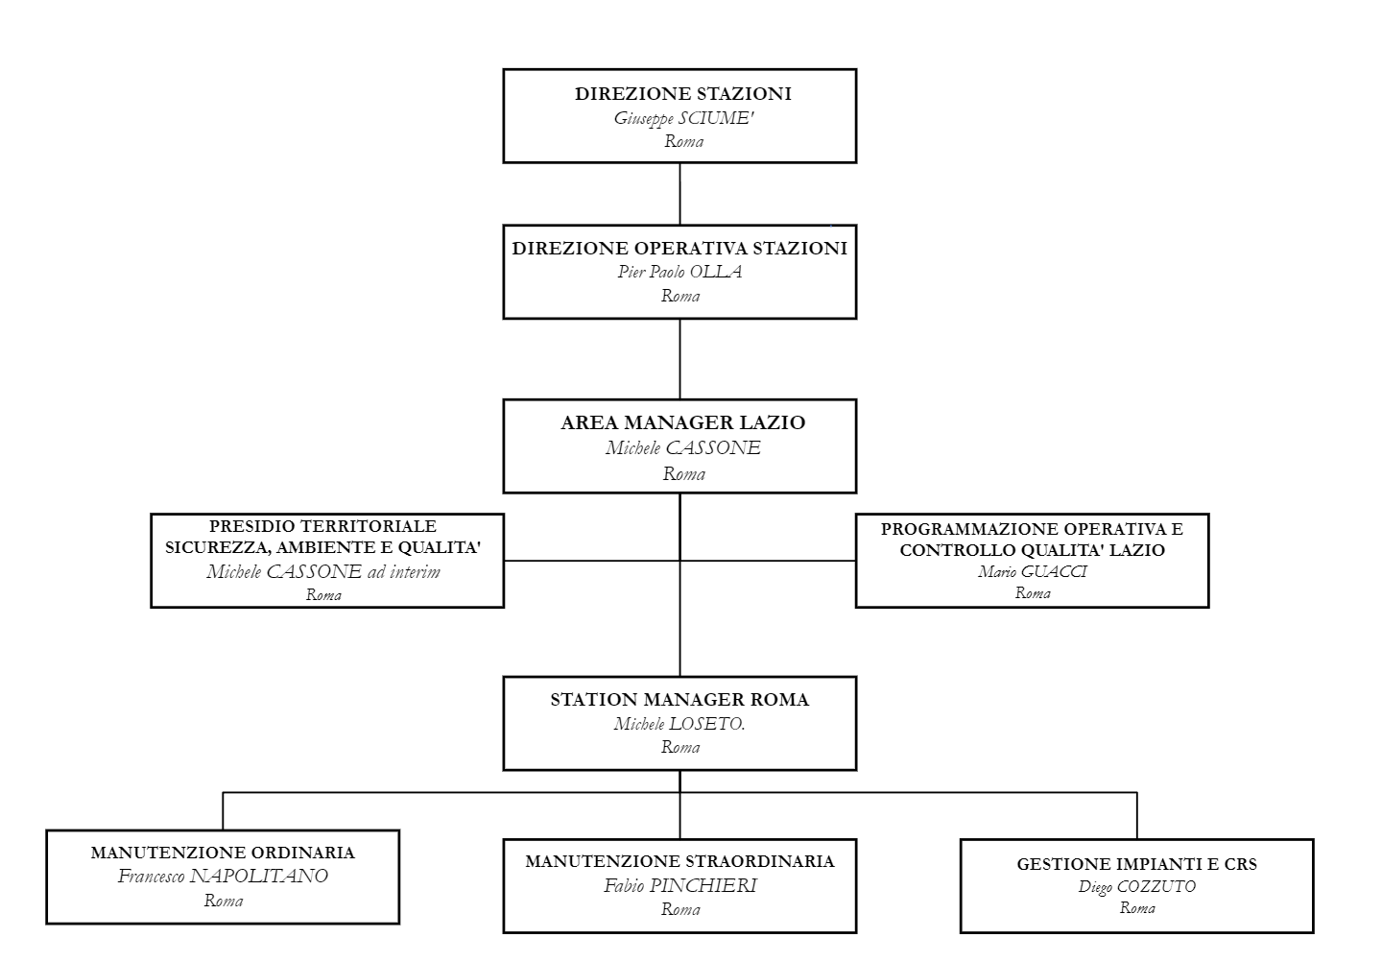
DST - DOS - Area Manager Lazio
Organigramma

Slide 5
REPARTO GSMO
Garantisce, nel rispetto degli standard e degli obiettivi stabiliti, il mantenimento in efficienza degli impianti di stazione di competenza, curando, anche attraverso l’organizzazione del personale dipendente, l’esecuzione delle attività di manutenzione ordinaria e pulizia/decoro e provvedendo altresì a garantire la consuntivazione delle attività tramite il sistema informativo.
Cura l’esecuzione dei controlli di qualità e le ispezioni sulle attività dei terzi ammessi ad operarvi (operatori commerciali, imprese appaltatrici, concessionari della pubblicità, ecc.) in relazione alle leggi, le policy di Gruppo, le condizioni contrattuali, gli standard qualitativi definiti e il decoro degli impianti.
DOr 321, 05/08/2022

Slide 6

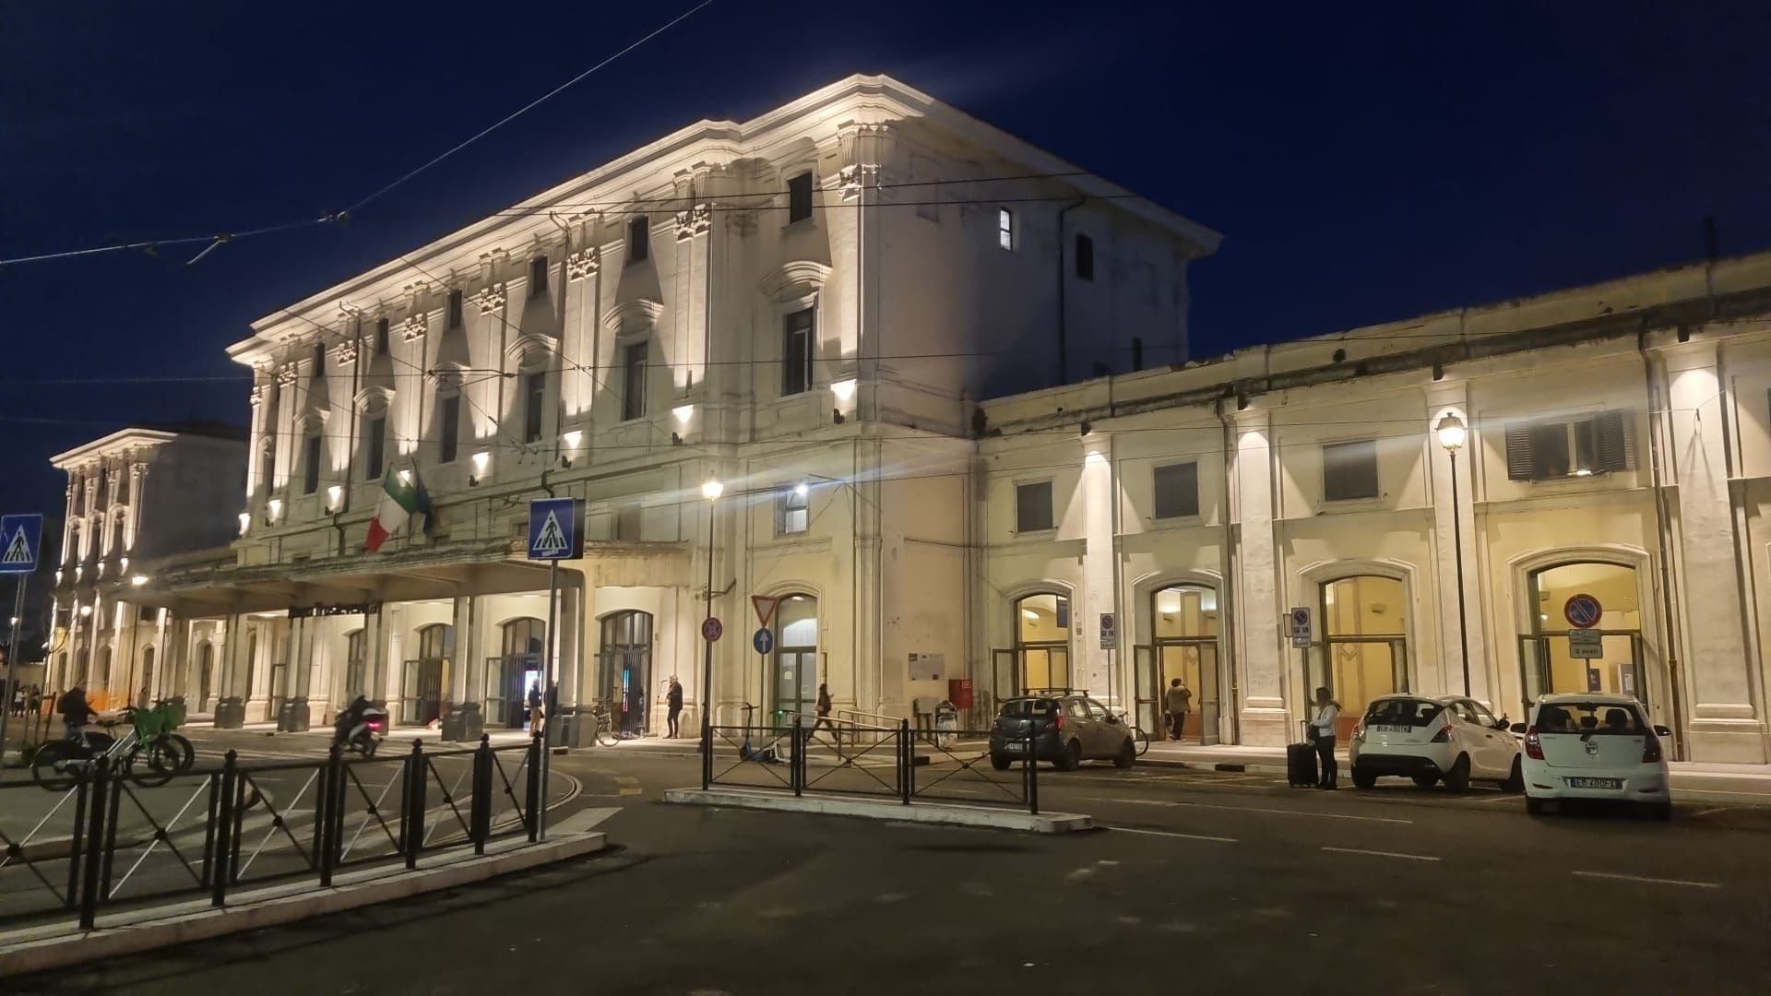
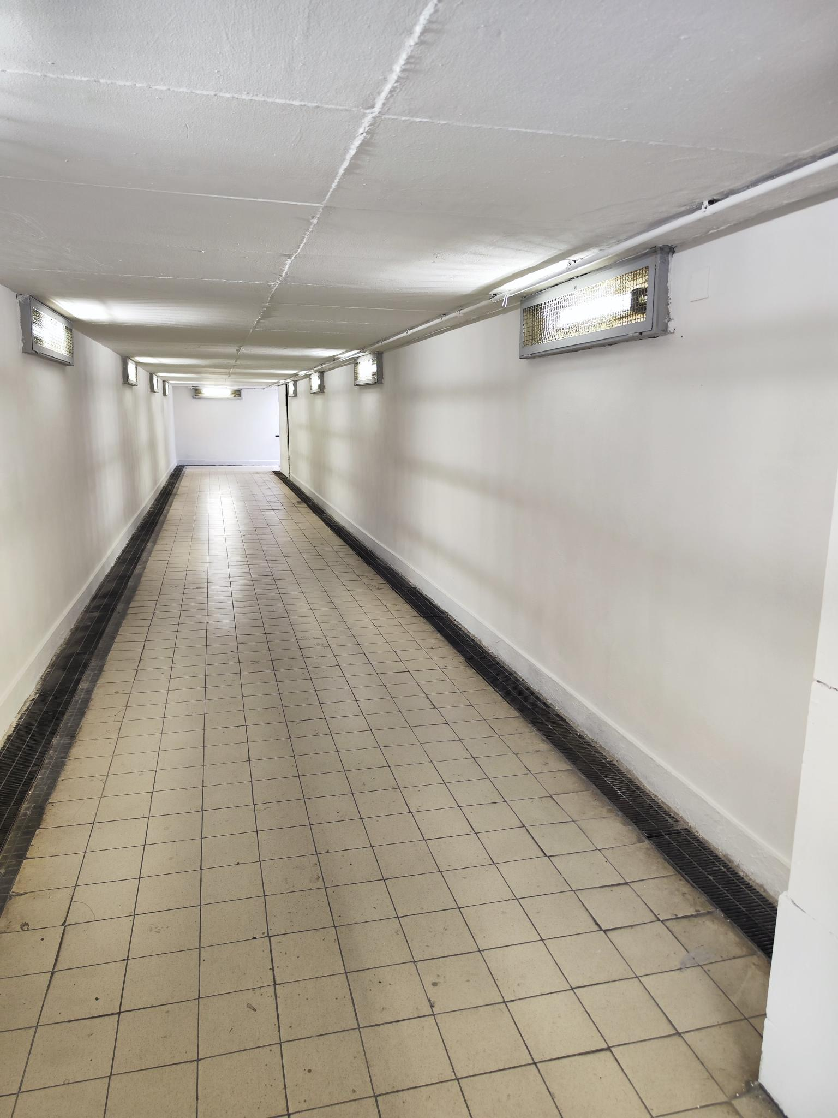
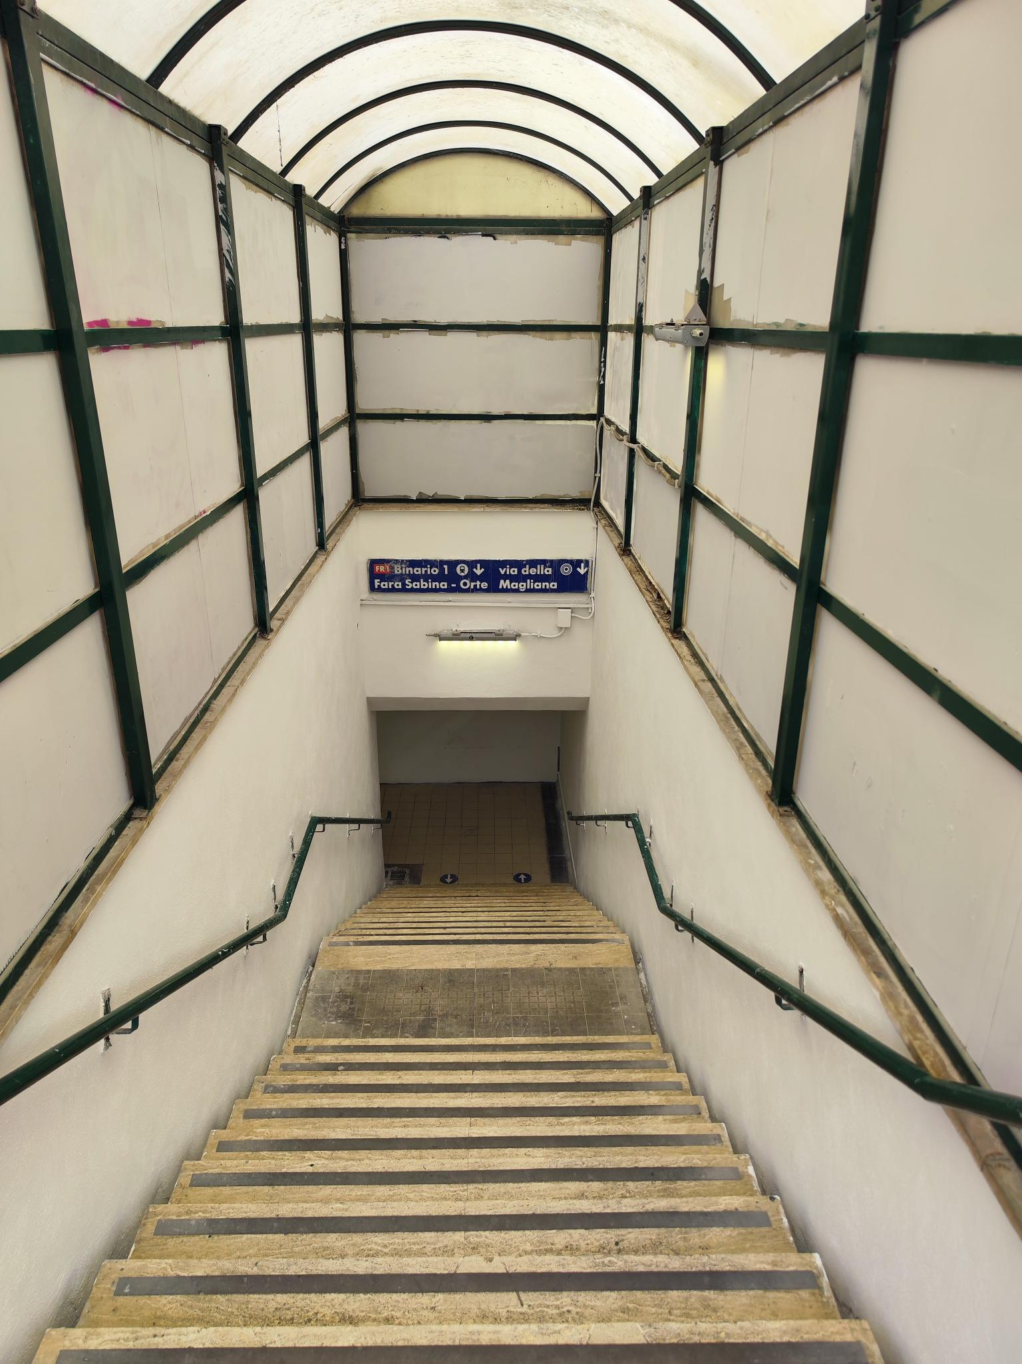
Station Manager Roma
Reparto GSMO
50 Persone di cui 22 nucleo manutentivo
Rifacimento intonaco nella fermata di Magliana
Rifacimento intonaco del sottopasso della fermata di Magliana
Stazione di Roma Trastevere

Slide 7
REPARTO GIC
Assicura la gestione delle attività necessarie al corretto funzionamento degli impianti civili di stazione, degli impianti a servizio pubblico (ascensori, scale mobili, ecc.) e degli impianti di telegestione per impianti civili nonché il monitoraggio dei lavori appaltati di manutenzione ordinaria, le funzioni di Responsabile di Esercizio degli impianti trasloelevatori in servizio pubblico e le verifiche periodiche sugli impianti elevatori e traslatori.
Cura la gestione delle sale di telecontrollo, telegestione e videosorveglianza degli impianti civili di stazione nonché l’interfaccia con i referenti delle altre Direzioni coinvolte nel processo di comunicazione alla clientela relativamente ai guasti degli elevatori, nel rispetto delle prescrizioni della delibera ART 106/2018.
DOr 321, 05/08/2022

Slide 8
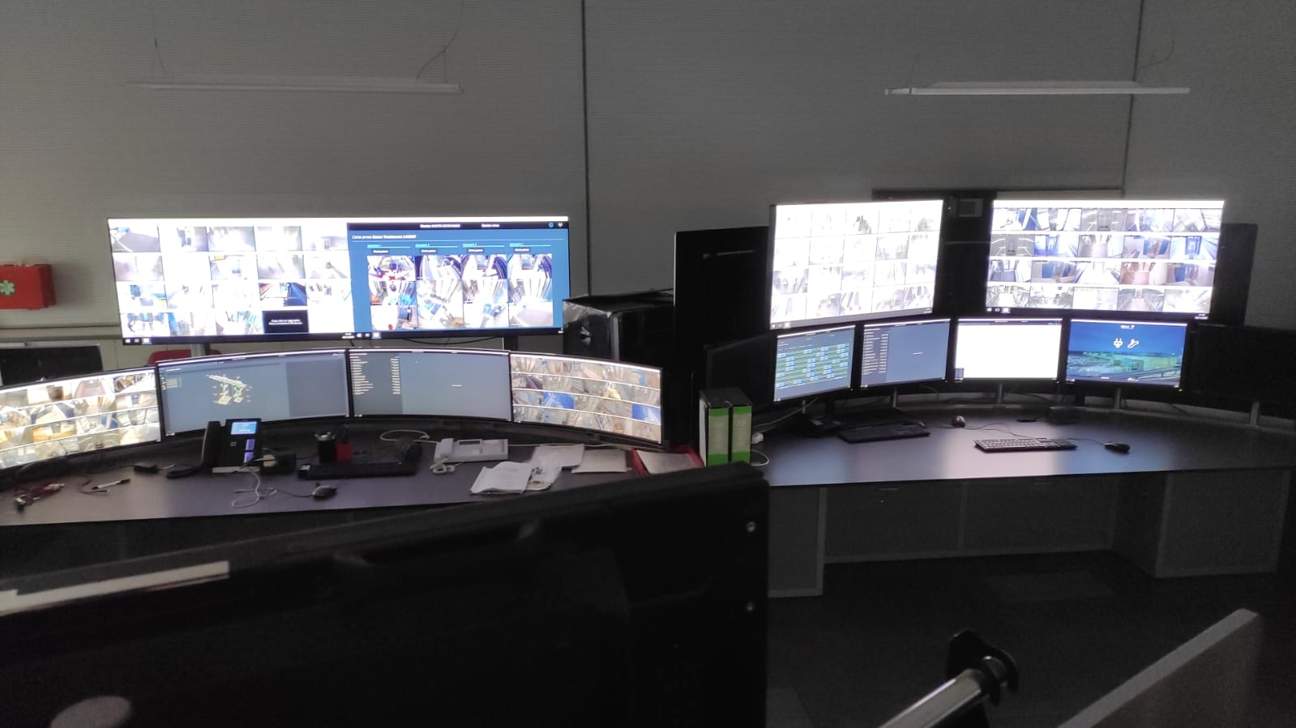
Station Manager Roma
Reparto GIC
21 Persone di cui 11 sala SEM
Impianti traslo-elevatori di SM RM: 172 (di cui 108 ascensori, 56 scale mobile e 8 TPR)
Prossime attivazioni: 16 (di cui 2 ascensori di Parco Leonardo, 2 ascensori Di Val D’Ala, 3 ascensori di Roma Ostiense, 3 ascensori di Formia-Gaeta, 2 ascensori Fondi-Sperlonga e 2 ascensori di Civita Castellana e 2 ascensori di Gallese in Teverina attivati con progetti della società Italfer)
Impianti gestiti da SEM: 87
Prossime attivazioni SEM: 25
Impianti non gestiti da SEM: 85 ( 44 gestiti con Thales, 29 presenziati, 12 gestiti con sistemi esterni con ADR)

Slide 9
REPARTO GMS
Organizza e coordina le attività del personale dipendente per garantire le attività di realizzazione delle opere di manutenzione straordinaria e riqualificazione, in coerenza con gli obiettivi stabiliti, con le leggi ed i regolamenti e le disposizioni interne, svolgendo le attività di Direzione Lavori e/o fornendo la necessaria collaborazione ai soggetti incaricati.
DOr 321, 05/08/2022

Slide 10
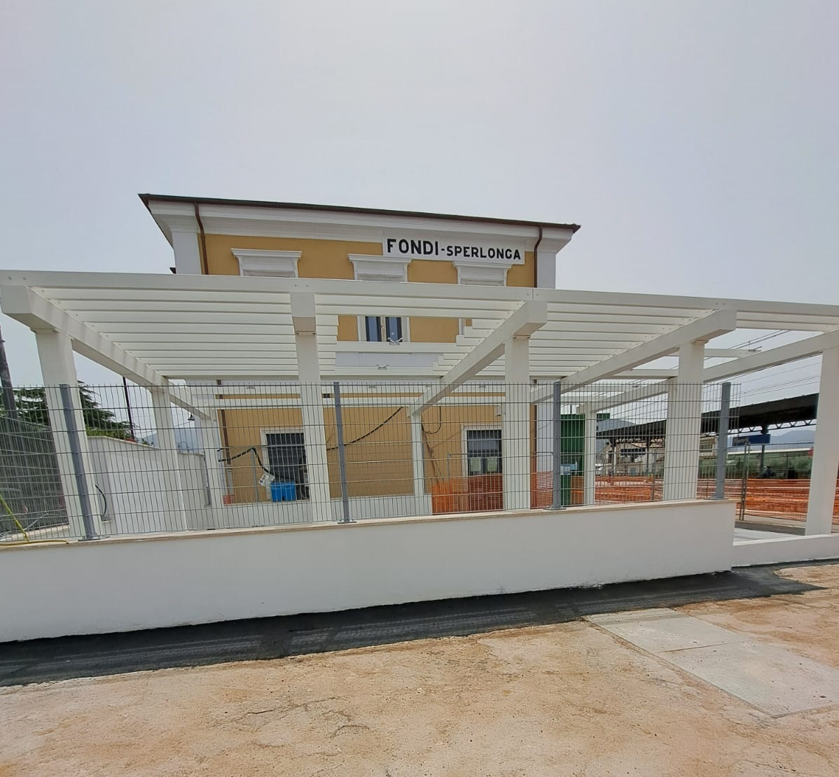
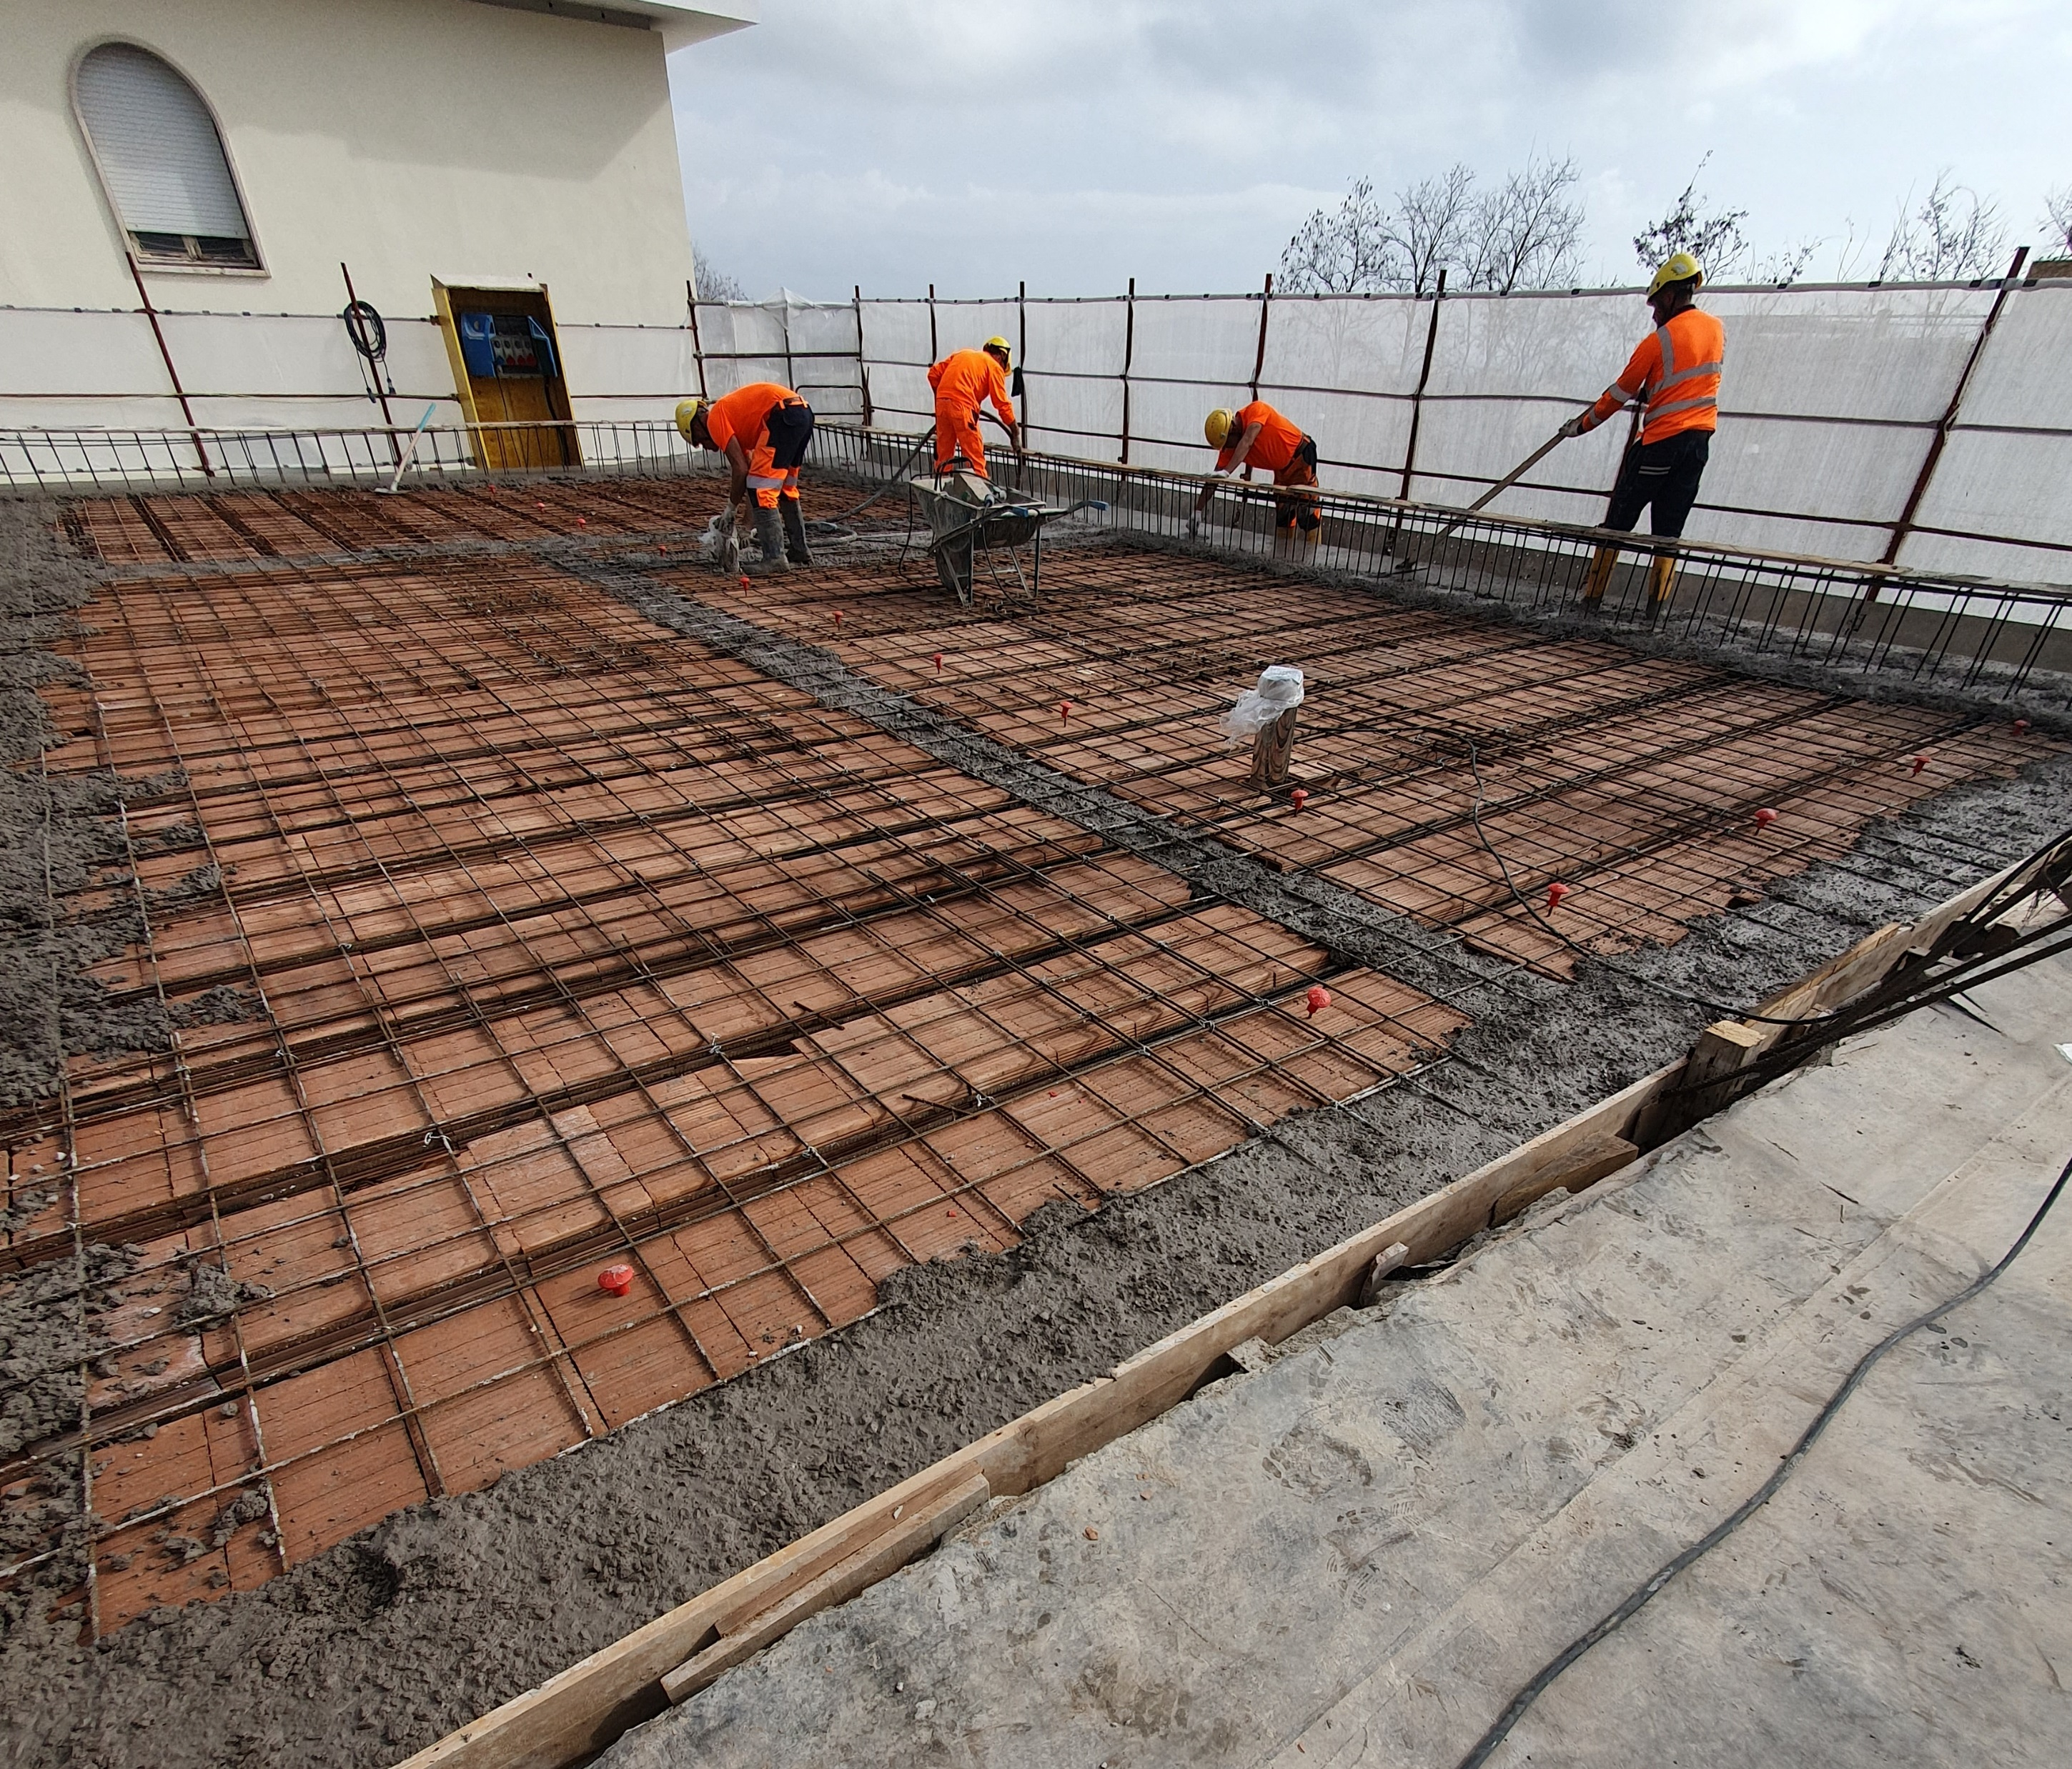
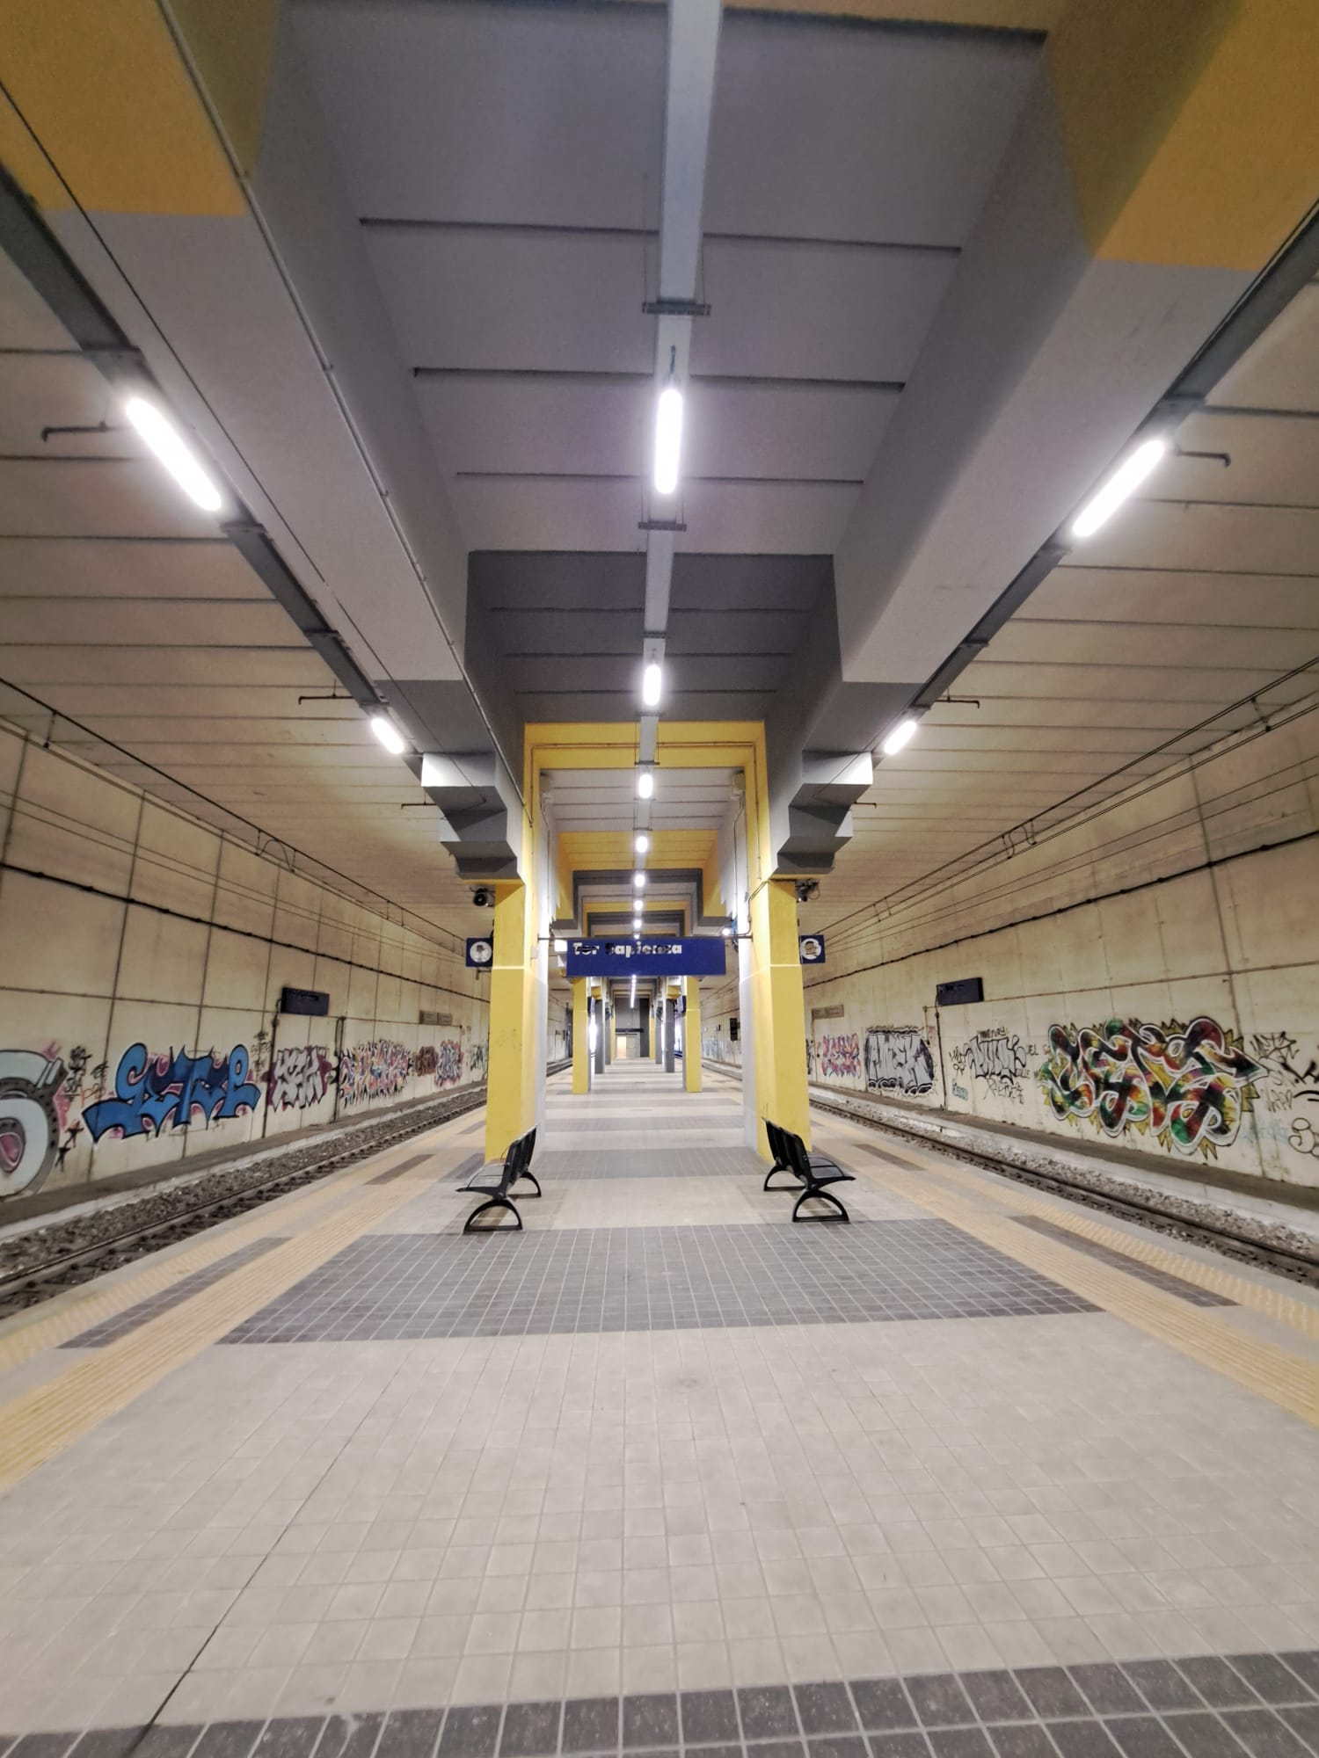
Station Manager Roma
Reparto GMS
13 Persone
Tor Sapienza: ripristino della sicurezza con nuove luci LED
Formia- Gaeta: demolizione e rifacimento del solaio
Fondi-Sperlonga: realizzazione nuove pensiline

Slide 11
CONSISTENZE AREA MANAGER LAZIO

Slide 12
DOS RM
Area Manager Lazio - AMLA
Direzione | Unità Organizzativa | Denominazione Unità | Livelli | Totale
DIREZIONE OPERATIVA STAZIONI | AREA MANAGER LAZIO | AMLA LAZIO | C | 1
 |  |  | Q2 | 1
 |  | AMLA PCQ LAZIO | B | 4
 |  |  | C | 2
 |  |  | Q1 | 1
 |  | AMLA SAQ LAZIO | A | 2
 |  |  | B | 2

Slide 13
DOS RM
Area Manager Lazio – Station Manager RM
Direzione | Unità Organizzativa | Denominazione Unità | Livelli | Totale
AREA MANAGER LAZIO | STATION MANAGER ROMA | AMLA-SMRM ROMA | Q1 | 1
 |  | AMLA-SMRM-GIC ROMA | A | 1
 |  |  | B | 6
 |  |  | C | 2
 |  |  | Q2 | 1
 |  | AMLA-SMRM-GIC-NUCLEO CRS ROMA | B | 9
 |  |  | C | 2
 |  | AMLA-SMRM-GMO ROMA | A | 3
 |  |  | B | 11
 |  |  | C | 10
 |  |  | D | 2
 |  |  | Q1 | 1
 |  |  | Q2 | 1
 |  | AMLA-SMRM-GMO-NUCLEO MO ROMA | B | 6
 |  |  | C | 5
 |  |  | D | 10
 |  |  | E | 1
 |  | AMLA-SMRM-GMS ROMA | A | 3
 |  |  | B | 5
 |  |  | C | 3
 |  |  | Q1 | 1
 |  |  | Q2 | 1

Slide 14
Consistenze DOS-RM
Dettaglio Squadre Nucleo MO Roma
Denominazione Unità | Sottoarea | ADDETTO OPERAZIONI PICCOLA MANUTENZIONE | OSC | TECNICO SERVIZI AGLI UFFICI | Totale complessivo
AMLA-SMRM-GMO-NUCLEO MO ROMA | AVEZZANO |  | 1 | 1 | 2
 | CASSINO |  | 2 |  | 2
 | FONDI |  | 2 |  | 2
 | CIVITAVECCHIA | 3 | 3 |  | 6
 | FROSINONE |  | 1 |  | 1
 | ROMA OSTIENSE |  |  | 1 | 1
 | ROMA TUSCOLANA | 4 |  |  | 4
 | ROMA TERMINI |  | 2 | 2 | 4
 | TOTALE | 7 | 11 | 4 | 22

Slide 15
Assunzioni DOS
2023 - 2024
Unità Organizzativa | 2023 | 2024 | Totale
AREA MANAGER LAZIO | 1 |  | 1
GESTIONE IMPIANTI E CRS (Roma) | 1 | 2 | 3
GESTIONE MANUTENZIONE STRAORDINARIA |  | 3 | 3
GESTIONE SERVIZI E MANUTENZIONE ORDINARIA | 9 | 2 | 11
NUCLEO CONTROL ROOM STAZIONI | 2 |  | 2
PRESIDIO TERRITORIALE SICUREZZA, AMBIENTE E QUALITA’ LAZIO | 2 |  | 2
PROGRAMMAZIONE OPERATIVA E CONTROLLO QUALITA' (LAZIO) | 3 |  | 3
Totale | 18 | 6 | 25

Slide 16
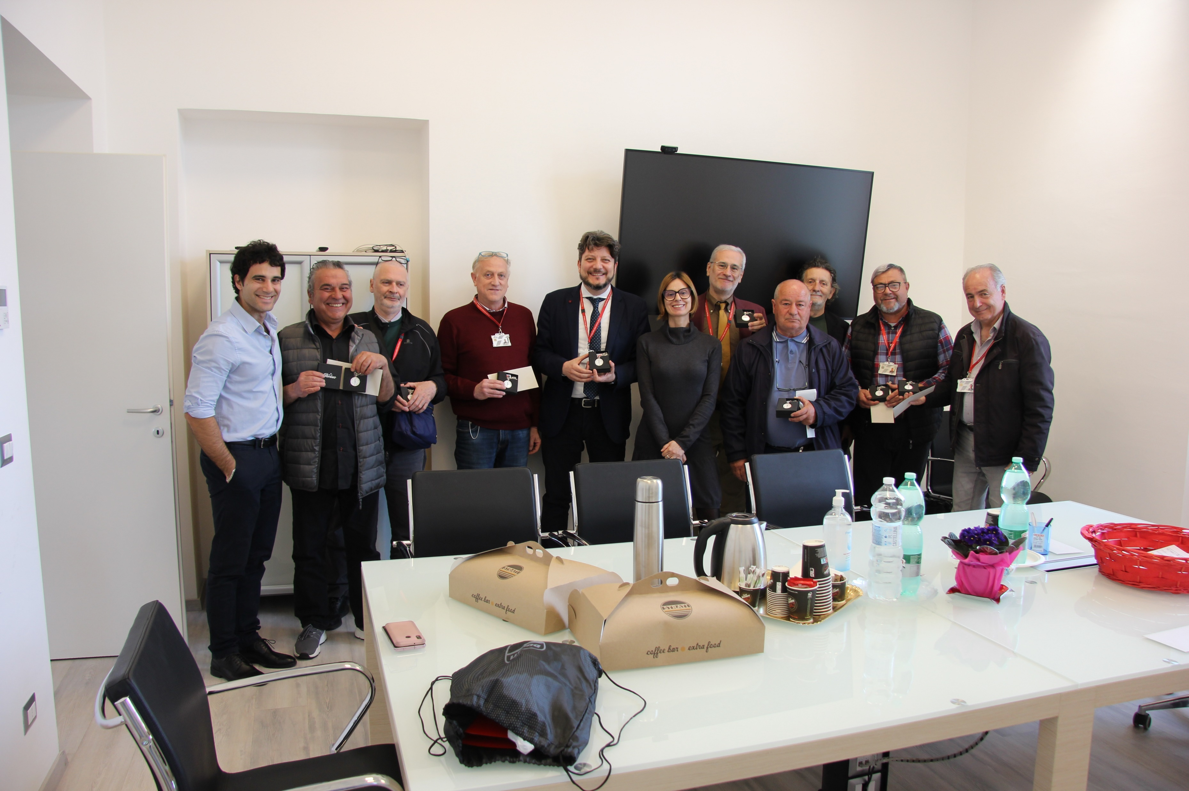
CERIMONIA PER I 35 ANNI DI SERVIZIO
94 persone in organico
CONSEGNA DEGLI OROLOGI DEL 10/04/2024

Slide 17
Grazie
Luglio 2024

